Slide 1
Notes:
Esta obra foi originalmente desenvolvida pelo CERT.br/NIC.br, com o propósito de promover a conscientização sobre o uso seguro da Internet e baseia-se nos materiais da Cartilha de Segurança para Internet (https://cartilha.cert.br/).
Esta obra foi licenciada sob a licença Creative Commons Atribuição-NãoComercial-CompartilhaIgual 4.0 Internacional (CC BY-NC-SA 4.0).
O CERT.br/NIC.br concede a Você uma licença de abrangência mundial, sem royalties, não-exclusiva, sujeita aos termos e condições desta Licença, para exercer os direitos sobre a Obra definidos abaixo:
Reproduzir a Obra, incorporar a Obra em uma ou mais Obras Coletivas e Reproduzir a Obra quando incorporada em Obras Coletivas;
Criar e Reproduzir Obras Derivadas, desde que qualquer Obra Derivada, inclusive qualquer tradução, em qualquer meio, adote razoáveis medidas para claramente indicar, demarcar ou de qualquer maneira identificar que mudanças foram feitas à Obra original. Uma tradução, por exemplo, poderia assinalar que “A Obra original foi traduzida do Inglês para o Português,” ou uma modificação poderia indicar que “A Obra original foi modificada”;
Distribuir e Executar Publicamente a Obra, incluindo as Obras incorporadas em Obras Coletivas; e,
Distribuir e Executar Publicamente Obras Derivadas.
Desde que respeitadas as seguintes condições:
Atribuição — Você deve fazer a atribuição do trabalho, da maneira estabelecida pelo titular originário ou licenciante (mas sem sugerir que este o apoia, ou que subscreve o seu uso do trabalho). No caso deste trabalho, deve incluir a URL para o trabalho original (Fonte – cartilha.cert.br) em todos os slides.
NãoComercial — Você não pode usar esta obra para fins comerciais.
CompartilhaIgual — Se você alterar, transformar ou criar em cima desta obra, você poderá distribuir a obra resultante apenas sob a mesma licença, ou sob uma licença similar à presente.
Aviso — Em todas as reutilizações ou distribuições, você deve deixar claro quais são os termos da licença deste trabalho. A melhor forma de fazê-lo, é colocando um link para a seguinte página:
https://creativecommons.org/licenses/by-nc-sa/4.0/deed.pt_BR
A descrição completa dos termos e condições desta licença está disponível em:
https://creativecommons.org/licenses/by-nc-sa/4.0/legalcode.pt

Slide 2
Qual o valor dos seus dados?
Difícil mensurar
Vão sendo acumulados e muitas vezes são “esquecidos”
Geralmente só se percebe o valor quando já é tarde demais e da maneira mais difícil
Dados:
possuem valor emocional, financeiro, acadêmico, jurídico, etc.
levam tempo ou são impossíveis de serem refeitos
são vitais para a maioria das empresas
perda pode levar a falência
Como protegê-los?
impedir que as ameaças cheguem até eles
fazer cópias de segurança (backups)
Notes:
Você já imaginou o que aconteceria se, de uma hora para outra, perdesse alguns ou até mesmo todos os dados armazenados em seu computador? E se fossem todas as suas fotos ou os dados armazenados em seus dispositivos móveis? E se, ao enviar seu computador para manutenção, você o recebesse de volta com o disco rígido formatado? Para evitar que estas situações aconteçam, é necessário que você aja de forma preventiva e realize cópias de segurança (backups).
Muitas pessoas, infelizmente, só percebem a importância de ter backups quando já é tarde demais, ou seja, quando os dados já foram perdidos e não se pode fazer mais nada para recuperá-los.

Slide 3
Funções do backup
Recuperação de versões
versão antiga de um arquivo alterado
imagem original de uma foto manipulada
Arquivamento
guardar dados raramente alterados ou pouco usados
Proteção de dados
Notes:
Backups são extremamente importantes, pois permitem:
Recuperação de versões: você pode recuperar uma versão antiga de um arquivo alterado, como uma parte excluída de um texto editado ou a imagem original de uma foto manipulada.
Arquivamento: você pode copiar ou mover dados que deseja ou que precisa guardar, mas que não são necessários no seu dia a dia e que raramente são alterados.
Proteção de dados: você pode preservar seus dados para que sejam recuperados em situações como falha de disco rígido, atualização malsucedida do sistema operacional, exclusão ou substituição acidental de arquivos, ação de códigos maliciosos/atacantes e furto/perda de dispositivos.

Slide 4
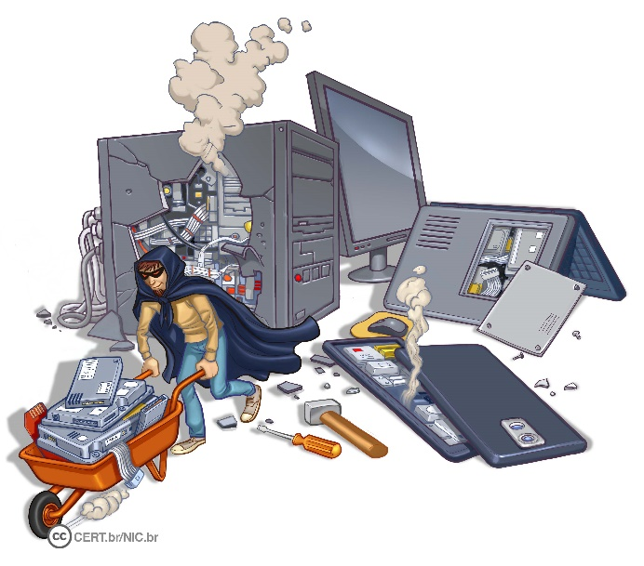
Como seus arquivos podem ser perdidos (1/2)
Seus arquivos podem ser acidentalmente apagados
Seus equipamentos podem:
ser perdidos, furtados ou roubados
ser danificados de forma irrecuperável
por exemplo, por umidade ou queda
apresentar mau funcionamento
por exemplo, uma falha no disco
ser invadidos e seus arquivos apagados

Slide 5
Como seus arquivos podem ser perdidos (2/2)
Algum aplicativo apresentar mau funcionamento
Uma atualização de sistema malsucedida obrigá-lo a reinstalar seus equipamentos
O servidor em que seus arquivos estão armazenados apresentar problemas
Algum código malicioso infectar seus equipamentos e apagar ou cifrar todos os seus arquivos
Alguém descobrir a senha:
da conta do seu repositório de arquivos, acessá-la e apagar todos seus arquivos
da sua conta de e-mail, acessá-la e remover todas as suas mensagens

Slide 6
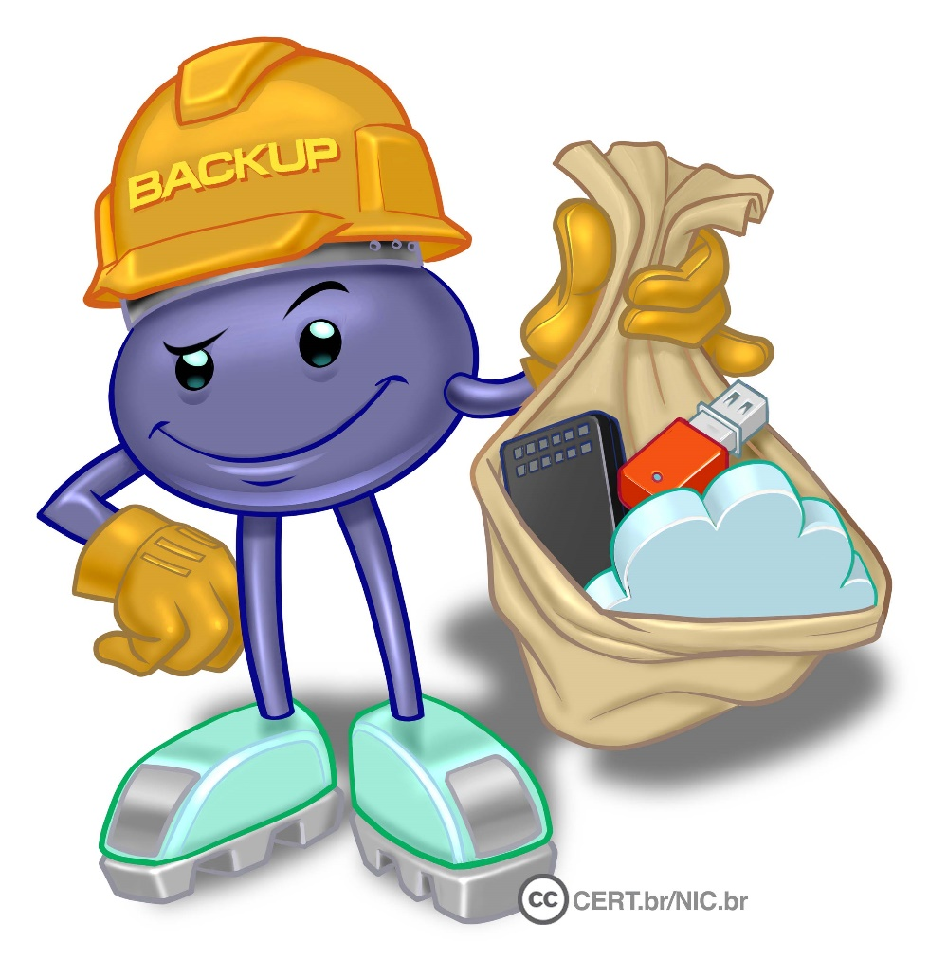
Questões a serem consideradas
Notes:
Para fazer backups que garantam a segurança dos seus arquivos e que sejam adequados às suas necessidades, é importante que você conheça as opções existentes e tente responder algumas questões, como:
como fazer backups?
onde guardar os backups?
o que copiar?
quando copiar?
por quanto tempo manter os backups?
Não existem respostas certas, já que elas dependem dos recursos disponíveis, da quantidade de arquivos e da importância dos dados para cada um.
Lembre-se: Não precisa ser nada complicado, o importante é fazer backups.

Slide 7
Como fazer backups (1/2)
Você pode fazer backups:
em mídias: pen drives, discos rígidos, CDs, DVDs, etc.
online: usando serviços na nuvem, em datacenter ou na rede
Você pode usar:
programas integrados ao sistema operacional
aplicativos específicos
ferramentas desenvolvidas internamente
soluções simples, como:
andar com um pen drive na mochila
enviar uma cópia para seu:
e-mail
repositório externo de arquivos
Notes:
A escolha de como fazer depende do tipo do seu equipamento (se é um notebook, desktop, celular, tablet, etc.), do aplicativo que será usado e de questões como conectividade, capacidade de armazenamento, custo e confiabilidade. Por exemplo:
backups na nuvem podem ser muito práticos, mas dependem de conectividade e podem consumir muita banda de rede;
backups em rede podem ser simples, mas, geralmente, dependem do equipamento estar fisicamente conectado a uma rede específica, o que pode ser difícil em caso de ausências prolongadas;
CDs podem bastar para pequenas quantidades de dados, mas, atualmente, é cada vez mais difícil encontrar gravadores e leitores deste tipo de mídia;
pen drives oferecem portabilidade, podem ser indicados para arquivos constantemente modificados e ajudam a liberar espaço nos dispositivos (há modelos especiais para celulares e tablets que possuem aplicativos de gerenciamento de arquivos que permitem fazer backup) mas podem ser facilmente perdidos;
discos rígidos podem ser usados para grandes volumes de dados, mas podem apresentar falhas.

Slide 8
Como fazer backups (2/2)
Programe seus backups para serem feitos automaticamente
cópias manuais estão propensas a erros e esquecimentos
Certifique-se de que realmente eles estão sendo feitos
não confie somente no “automático”

Slide 9
Cuidados ao fazer backups em mídias (1/2)
Tenha cuidado para não perder seus pen drives
Proteja as mídias com senhas, sempre que for possível
Criptografe seus backups
para evitar que alguém consiga acessá-los em caso de perda
você pode gravar os arquivos já criptografados ou criptografar a mídia de forma que, para acessá-la, será necessário o fornecimento de senha

Slide 10
Cuidados ao fazer backups em mídias (2/2)
Cuidado ao descartar as mídias
se os arquivos não estiverem criptografados, alguém pode tentar acessá-los, expondo:
a sua privacidade
a confidencialidade das informações
Mantenha as mídias:
bem acondicionadas, em locais seguros, à prova de fogo e com acesso restrito
etiquetadas e nomeadas, com informações que facilitem a localização e especificando o tipo do arquivo armazenado e a data de gravação
Cuidado com mídias obsoletas

Slide 11
Cuidados ao fazer backups online (1/3)
Ao usar recursos compartilhados, como discos em rede:
lembre-se de fazer uso consciente, copiando apenas o que for necessário, pois outras pessoas também usarão o mesmo espaço
sistemas de cotas ajudam a controlar o uso mas é necessário que o tamanho da área seja de acordo com a necessidade
Se tiver dispositivos móveis:
lembre-se de fazer backups sempre que eles ficarem longos períodos desconectados da rede (viagens a trabalho, férias, etc.)
Não confunda:
serviços de backup na nuvem fazem cópia dos arquivos na nuvem
sistemas de armazenamento na nuvem gravam os arquivos na nuvem, mas não necessariamente fazem backup
apesar de poderem ser usados para tal

Slide 12
Cuidados ao fazer backups online (2/3)
Pontos a serem observados ao escolher serviços de backup na nuvem
Autenticação
acesso ao sistema (se oferece opção de conexão segura, como https)
métodos oferecidos (sempre use a verificação em duas etapas)
Realização
sistemas operacionais suportados
possibilidade de automatização
restrições quanto ao tamanho e tipo de arquivos
tempo estimado de transmissão de dados (upload)
forma como os dados trafegam pela rede (protegidos por criptografia)
Armazenagem
custo, espaço de armazenagem oferecido (limitado ou ilimitado)
forma como os dados são armazenados (protegidos por criptografia)
políticas de privacidade e de segurança
Notes:
Ao utilizar serviços de backup online há alguns cuidados adicionais que você deve tomar, como:
observe a disponibilidade do serviço e procure escolher um com poucas interrupções (alta disponibilidade);
observe o tempo estimado de transmissão de dados (tanto para realização do backup quanto para recuperação dos dados). Dependendo da banda disponível e da quantidade de dados a ser copiada (ou recuperada), o backup online pode se tornar impraticável;
seja seletivo ao escolher o serviço. Observe critérios como suporte, tempo no mercado (há quanto tempo o serviço é oferecido), a opinião dos demais usuários e outras referências que você possa ter;
leve em consideração o tempo que seus arquivos são mantidos, o espaço de armazenagem e a política de privacidade e de segurança;
procure aqueles nos quais seus dados trafeguem pela rede de forma criptografada (caso não haja esta possibilidade, procure você mesmo criptografar os dados antes de enviá-los).

Slide 13
Cuidados ao fazer backups online (3/3)
Pontos a serem observados ao escolher serviços de backup na nuvem (cont.)
Restauração
procedimento (por meio de aplicativos ou interface web)
capacidade de transmissão de dados (download)
tempo para restauração (imediatamente, um dia, uma semana)
Retenção
tempo que os dados são mantidos
procedimento quando não ocorre o pagamento
Reputação
disponibilidade do serviço (quantidade de interrupções)
suporte oferecido, tempo no mercado, opinião dos demais usuários
outras referências

Slide 14
Onde guardar os backups (1/2)
Você pode guardar seus backups:
localmente
recuperação mais rápida, já que os arquivos estão próximos
não protege em caso de acidentes naturais
remotamente (off-site)
garante a disponibilidade em caso de problemas no local onde estão os arquivos originais
a recuperação pode ser mais demorada
depende da velocidade da rede ou da distância do local onde as mídias estão armazenadas
pode comprometer a confidencialidade e integridade dos dados, caso não estejam criptografados
o acesso às mídias é mais difícil de ser controlado

Slide 15
Onde guardar os backups (2/2)
Siga a regra “3 – 2 – 1”, que consiste em:
ter pelo menos 3 cópias dos dados (a original e 2 backups)
armazenar as cópias em 2 tipos diferentes de mídias
manter ao menos 1 das cópias remota (ou ao menos off-line)
Cópias off-line são aquelas que estão desconectadas do sistema principal quando não estão sendo usadas
Para tentar detectar alterações indevidas em uma mídia:
gere os hashes dos arquivos antes de enviá-la para locais remotos
gere-os novamente antes de restaurá-los
se os dois hashes forem iguais, conclui-se que o arquivo não foi alterado
caso contrário, pode ser um forte indício de que o arquivo esteja corrompido ou foi modificado
Notes:
Uma função de resumo é um método criptográfico que, quando aplicado sobre uma informação, independente do tamanho que ela tenha, gera um resultado único e de tamanho fixo, chamado hash. O hash é gerado de tal forma que não é possível realizar o processamento inverso para se obter a informação original e que qualquer alteração na informação original produzirá um hash distinto. Apesar de ser teoricamente possível que informações diferentes gerem hashes iguais, a probabilidade disto ocorrer é bastante baixa. Você pode utilizar hash para:
verificar a integridade de um arquivo armazenado em seu equipamento ou em seus backups;
verificar a integridade de um arquivo obtido da Internet (alguns sites, além do arquivo em si, também disponibilizam o hash correspondente, para que você possa verificar se o arquivo foi corretamente transmitido e gravado);
gerar assinaturas digitais.
Para verificar a integridade de um arquivo, por exemplo, você pode calcular o hash dele e, quando julgar necessário, gerar novamente este valor. Se os dois hashes forem iguais então você pode concluir que o arquivo não foi alterado. Caso contrário, este pode ser um forte indício de que o arquivo esteja corrompido ou que foi modificado. Exemplos de métodos de hash são: SHA-1 e SHA-256.

Slide 16
O que copiar
Você pode copiar:
apenas arquivos
ocupa menos espaço (pode ser feito diariamente)
fácil recuperação
tudo (imagem do sistema)
incluindo sistema operacional, programas, configurações e arquivos
facilita a substituição de equipamentos
não é indicado para proteger arquivos constantemente alterados
ocupa muito espaço e a restauração é mais complexa
Copie apenas os arquivos confiáveis e importantes
Faça uma imagem do sistema quando:
substituir seus equipamentos ou fizer alterações que possam comprometê-lo
Notes:
Apenas arquivos confiáveis e que tenham importância para você devem ser copiados. Arquivos de programas que podem ser reinstalados, geralmente, não precisam ser copiados. Fazer cópia de arquivos desnecessários pode ocupar espaço inutilmente e dificultar a localização dos demais dados. Muitos programas de backup já possuem listas de arquivos e diretórios recomendados, você pode optar por aceitá-las ou criar suas próprias listas.
Arquivos que possam conter códigos maliciosos ou ter sido modificados/substituídos por invasores não devem ser copiados.

Slide 17
Quando copiar
Mantenha seus backups atualizados
Faça cópias periódicas
conforme a frequência de criação e modificação dos arquivos
arquivos frequentemente modificados podem ser copiados diariamente
arquivos pouco alterados podem ser copiados semanalmente ou mensalmente
Para determinar a frequência adequada tente se perguntar: “Quantos dados estou disposto a perder?”
encontre um equilíbrio entre copiar demais e perder dados
Faça cópias sempre que houver indícios de risco iminente
por exemplo: mau funcionamento, alerta de falhas, atualização de sistemas, envio a serviços de manutenção

Slide 18
Tipos de backups
Tipo | Descrição | Vantagens | Desvantagens
Completo | Copia todos os dados; serve como referencial para os demais tipos | Mais básico e completo; cópia de todos os dados em um único conjunto de mídia; recuperação simples | Mais demorado; ocupa mais espaço
Incremental | Copia apenas os dados alterados ou criados após o último backup completo ou incremental | Menor volume de dados; mais rápido; ocupa menos espaço de armazenamento | Recuperação mais complexa (primeiro um completo e depois todos os incrementais)
Diferencial | Copia os dados alterados ou criados desde o último backup completo | Recuperação mais rápida que o incremental (precisa só do último completo enquanto o incremental precisa do completo e dos incrementais) | Ocupa mais espaço que o incremental e menos que o completo; gasta mais tempo que o incremental e menos que o completo

Slide 19
Como recuperar os arquivos
A recuperação pode ser:
parcial: quando um ou mais arquivos são recuperados
total: quando todos os arquivos são recuperados
Nunca recupere um backup se desconfiar que ele contém dados não confiáveis
Para recuperar totalmente (do zero) um equipamento:
use uma imagem do sistema previamente feita
Se precisar recuperar um sistema invadido:
isole-o da rede
revise a configuração
certifique-se de que não tenha ficado nenhuma porta de entrada incluída pelo invasor

Slide 20
Como saber se o backup está funcionando
Testes evitam surpresas, como:
dados corrompidos, mídia ou formato obsoleto
programas mal configurados
falta do programa de recuperação
Teste seus backups:
periodicamente
logo após terem sido gerados
Não deixe para perceber falhas quando
já for tarde demais
Notes:
Cuidado com mídias obsoletas (disquetes já foram muito usados para backups, porém, atualmente, acessá-los têm-se se tornado cada vez mais complicado pela dificuldade em encontrar computadores com leitores deste tipo de mídia e pela degradação natural do material).

Slide 21
Por quanto tempo manter os backups
O tempo de retenção depende do tipo do arquivo copiado
fotos e vídeos, provavelmente, serão guardados para sempre (possuem valor emocional)
trabalhos de escola, talvez, possam ser descartados (ficam ultrapassados)
Mantenha seus backups:
pelo tempo que os arquivos tiverem valor ou utilidade
enquanto não tiver problemas de espaço
Lembre-se de identificar seus backups:
com informações que ajudem a localizar o tipo do arquivo armazenado e a data de gravação
a identificação ajuda a selecionar o que será apagado, caso necessário

Slide 22
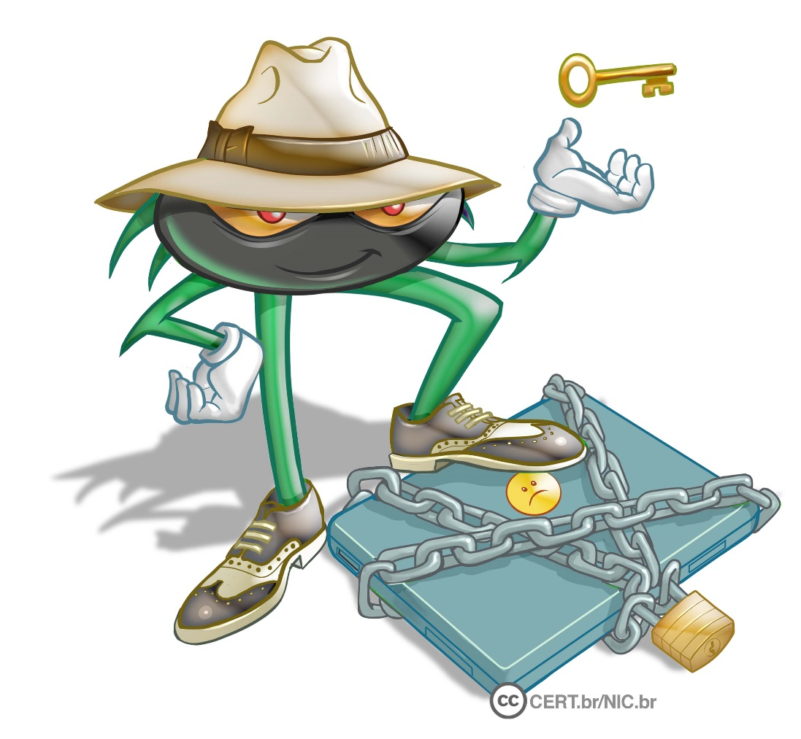
Cuidados com ransomware

Slide 23
Ransomware (1/3)
Programa que torna inacessíveis os dados armazenados em um equipamento, geralmente usando criptografia, e que exige pagamento de resgate (ransom) para restabelecer o acesso ao usuário
Formas de propagação:
através de e-mails com o código malicioso em anexo ou que induzam o usuário a seguir um link
explorando vulnerabilidades em sistemas que não tenham recebido as devidas atualizações de segurança

Slide 24
Ransomware (2/3)
Além de cifrar os arquivos, também costuma:
cifrar backups na nuvem
procurar por arquivos com extensões típicas de backup (back, .bak, .tar, .zip, .gz, .rar) e removê-los ou cifrá-los
buscar por outros equipamentos conectados e cifrá-los também
Se seu equipamento for infectado, o backup é a única garantia de que você conseguirá recuperar seus arquivos
o pagamento do resgate
não garante que o acesso será restabelecido
pode incentivar o crime
pode levar a novos pedidos de extorsão

Slide 25
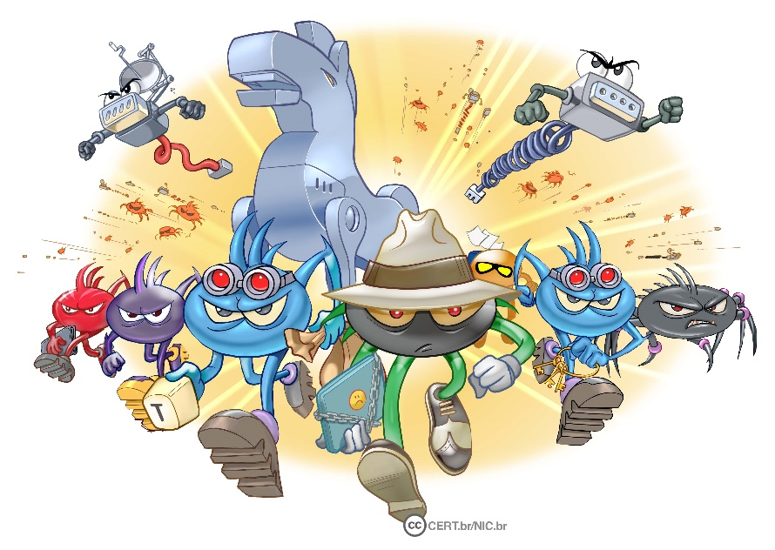
Ransomware (3/3)
Proteja seus backups
mantenha os backups desconectados dos seus equipamentos
desabilite o compartilhamento de arquivos, se não for necessário
escolha serviços de nuvem que ofereçam proteção antiransomware e habilite a verificação em duas etapas sempre que possível
Notes:
Senhas são simples e bastante usadas para autenticação em sites na Internet. Infelizmente elas podem não ser suficientes para garantir a sua identidade. Senhas podem ser facilmente descobertas por meio de técnicas de engenharia social, por observação, se não forem bem elaboradas, se usadas em páginas falsas (phishing) ou em computadores infectados/invadidos ou, ainda, se trafegarem na rede sem criptografia. Por isso, é importante que a verificação da identidade do usuário baseie-se em informações adicionais, além do uso único da senha.
Com a verificação em duas etapas fica mais difícil da sua conta de acesso ser invadida pois, para que isso ocorra, é necessário que o atacante saiba a sua senha (primeira etapa) e também realize com sucesso uma segunda etapa, a qual pode envolver algo que:
Apenas você sabe: outra senha, pergunta de segurança, número PIN, alguma informação pessoal.
Apenas você possui: código de verificação, cartão de senhas bancárias, token gerador de senhas, acesso a um determinado computador ou dispositivo móvel.
Você é: informações biométricas, como impressão digital, palma da mão, rosto, voz e olho.

Slide 26
Outros cuidados

Slide 27
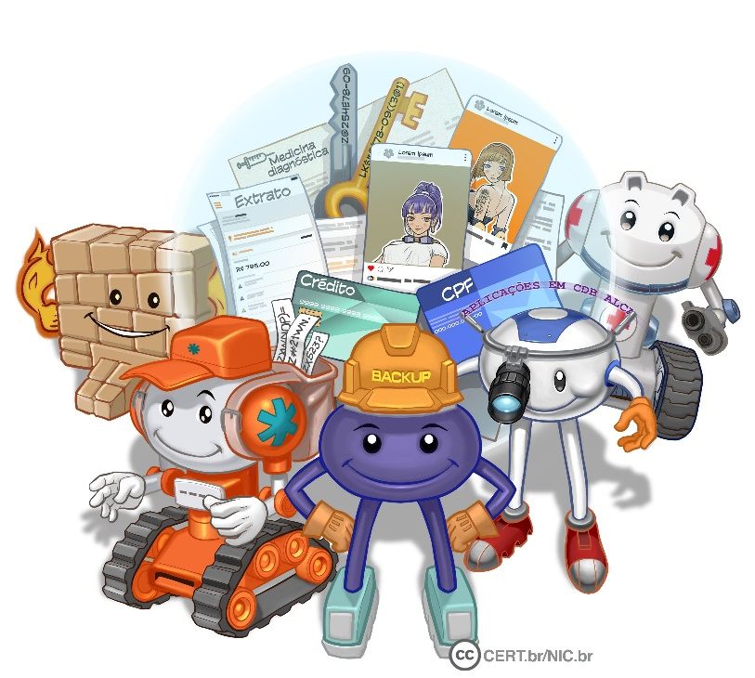
Proteja seus equipamentos
Backup deve ser considerado como última linha de defesa
quando todas as anteriores falharem
Mantenha os equipamentos seguros
instale a versão mais nova do sistema operacional
aplique as atualizações e reinicie o equipamento quando solicitado
desabilite serviços desnecessários
instale e mantenha atualizados mecanismos de segurança
antivírus, antiransomware e firewall pessoal
Notes:
Fabricantes de programas (software) costumam lançar novas versões quando há recursos a serem adicionados e vulnerabilidades a serem corrigidas. Sempre que uma nova versão for lançada, ela deve ser prontamente instalada, pois isto pode ajudar a proteger seu equipamento da ação de atacantes e códigos maliciosos. Além disto, alguns fabricantes deixam de dar suporte e de desenvolver atualizações para versões antigas, o que significa que vulnerabilidades que possam vir a ser descobertas não serão corrigidas.
Remova programas que você não utiliza mais. Programas não usados tendem a ser esquecidos e a ficar com versões antigas (e potencialmente vulneráveis);
remova as versões antigas. Existem programas que permitem que duas ou mais versões estejam instaladas ao mesmo tempo. Nestes casos, você deve manter apenas a versão mais recente e remover as mais antigas;
tenha o hábito de verificar a existência de novas versões, por meio de opções disponibilizadas pelos próprios programas ou acessando diretamente os sites dos fabricantes.

Slide 28
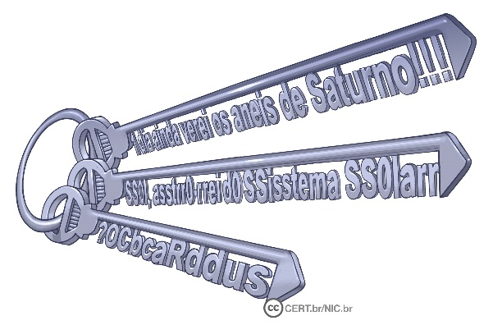
Proteja suas senhas
Procure usar senhas com:
grande quantidade de caracteres
diferentes tipos de caracteres
Não utilize:
dados pessoais, como nome, sobrenome e datas
dados que possam ser facilmente obtidos sobre você
Evite reutilizar suas senhas
Troque periodicamente suas senhas
Não informe senhas via e-mails ou telefonemas
Use a verificação em duas etapas, sempre que disponível
Notes:
Seja cuidadoso ao elaborar as suas senhas:
procure usar senhas com a maior quantidade de caracteres possível;
procure usar diferentes tipos de caracteres para compor suas senhas;
não utilize dados pessoais, como nome, sobrenome e datas;
não utilize dados que possam ser facilmente obtidos sobre você;
jamais reutilize senhas que envolvam o acesso a dados sensíveis, como as usadas em Internet Banking ou e-mail. Usar a mesma senha para acessar diferentes contas pode ser bastante arriscado. Basta ao atacante conseguir a senha de uma conta para conseguir acessar as demais contas onde esta mesma senha foi usada;
procure não usar a mesma senha para assuntos pessoais e profissionais;
altere as suas senhas sempre que julgar necessário;
não forneça suas senhas para outra pessoa, em hipótese alguma.

Slide 29
Adote uma postura preventiva
Seja cuidadoso ao abrir arquivos anexos e ao clicar em links
Não repasse correntes nem mensagens contendo ofertas e promoções
elas podem conter links para sites falsos (phishing) ou instalar códigos maliciosos
Seja cuidadoso ao clicar em links
independente de quem os enviou
Não considere que mensagens vindas de conhecidos são sempre confiáveis
quem enviou pode não ter verificado o conteúdo, o campo de remetente pode ter sido falsificado e elas podem ter sido enviadas de contas falsas ou invadidas

